Slide 1
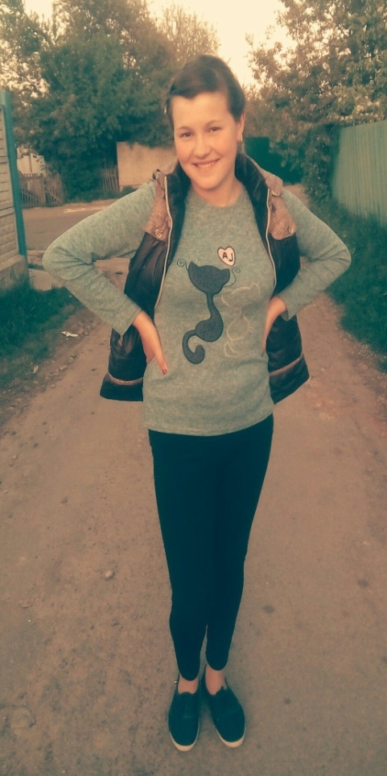
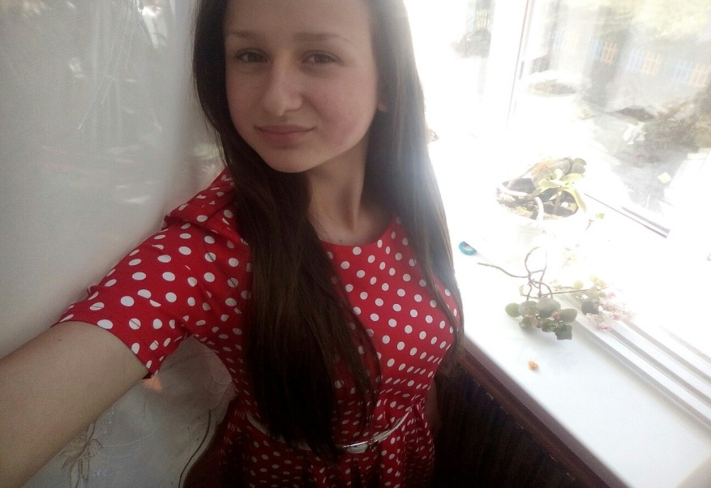

Проект “Здоров’я за гроші не купиш… ”
Це ми…
Над проектом працювали учні 9 класу
Ширмівської ЗОШ І-ІІІ ст.
2018 р.

Slide 2

Проблемне питання проекту
Як впливає здоровий спосіб життя на успішність людини?
Думки з приводу цього були різні, а тому наша група вирішила, дослідити одну з найважливіших проблем сьогодення.

Slide 3

Ключове питання проекту:
“ Чи загрожують мобільні телефони та комп’ютери здоров’ю людини?”
Дослідження проводила група у складі:
Головатюк Ірини, Джури Діани та Вовк Олени

Slide 4
Здоров’я набагато більше залежить від наших звичок і харчування, ніж від лікарського мистецтва.
Деякі роздуми над проблемою…
У наш час здоровий спосіб життя є досить актуальною темою, яка потребує особливої уваги.
Звісно, кожна людина і особливо молодь, наші ровесники, повинні дбати про своє здоров’я, адже попереду довге життя, сповнене пригод, праці й усмішок. Передусім стосується учнів , які іноді настільки захоплюються роботою за комп’ютером, що не завжди пам’ятають про таку дорогоцінну річ як своє здоров’я. Багато часу учні присвячують комп’ютерним іграм, що зумовлює малорухомий спосіб життя. В чому ж причина? Чому ми повинні хвилюватися? Адже бурхливий розвиток науково – технічного процесу навпаки повинен радувати. У цих всіх запитаннях наша група вирішила розібратися, зробити певні висновки.

Slide 5
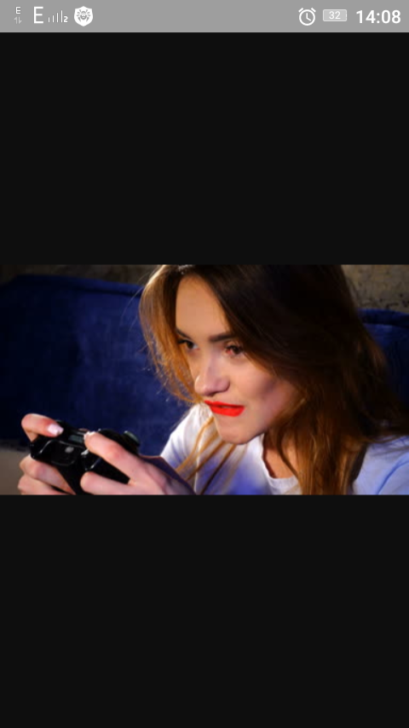
Наша група, скориставшись різними джерелами інформації, прочитала висновки медиків, які стверджують, що тривала концентрація зору на великому об’єкті може стати причиною подразнення очей, а це, у свою чергу, загрожує запаленням або інфекцією.

Slide 6
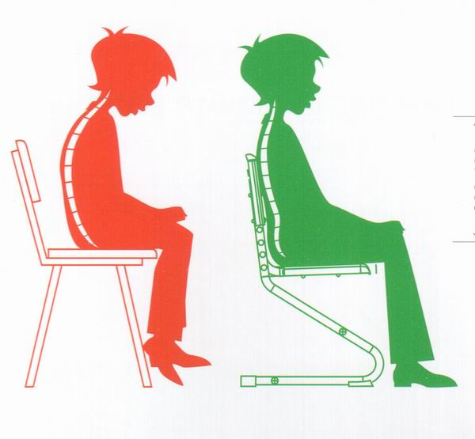
Ми, користуючись інформацією з анатомії людини, зробили висновок, що смартфони погано впливають на поставу. А фізіотерапевт Кірстен Лорд запевняє,що наші тіла формуються нами кожен день.

Slide 7
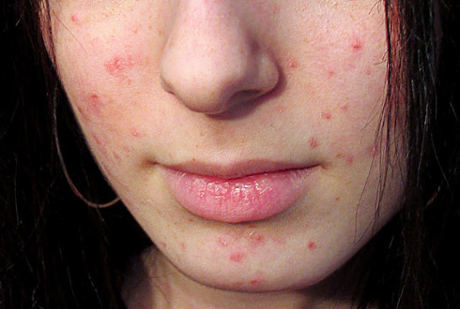
А що далі…
Один з наших дослідників, користуючись різними джерелами інформації, зробив висновок, що при використанні телефонів наступає поява прищів: Вчені провели цікавий дослід взявши у 30-ти випадкових добровольців мобільні телефони, їх перевірили на наявність хвороботворних бактерій. Виявилося, що в середньому телефони в 18 разів брудніше, ніж кнопка зливу в туалеті.

Slide 8

Проводячи різні експерименти вчені дійшли висновку:“ Гучна музика в навушниках може спровокувати, так звану індуковану втрату слуху, коли людині буває складно розібрати мову, особливо за наявності фонового шуму ” Карен Фінч, експерт
центру по збереженню
слуху, що знаходиться
в Іпсвічі - Великобританія.

Slide 9
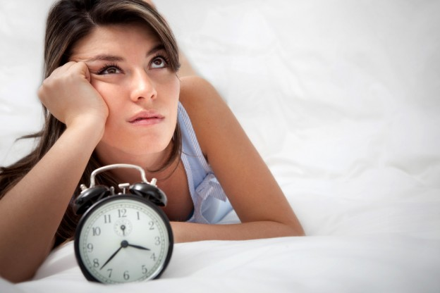
Комп’ютери, ноутбуки, планшети і смартфони – все це джерела випромінювання, яке впливає на виробництво в нашому організмі гормону, що відповідає за сон.

Slide 10
Висновки лікарів над якими варто задуматись
Як стверджує дерматолог Сем Бантінг, до нього все частіше звертаються жінки, стурбовані зниженням тонусу шкіри обличчя. Бантінг пояснює це постійним нахилом голови під час використання комп’ютерів: “ Наша шкіра з часом втрачає свою еластичність, в тому числі – через постійні вигини шиї, якщо ви годинами дивитися у гаджети. Тримайте екран прямо перед собою, бажано, на рівні очей, а не десь внизу, біля грудей ” , - радить лікар.

Slide 11
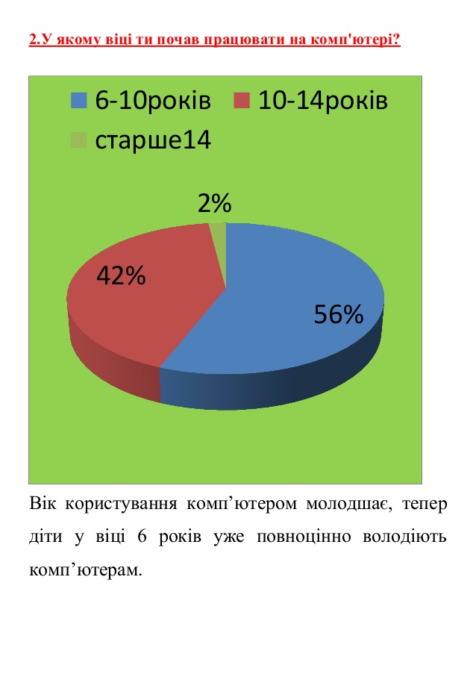
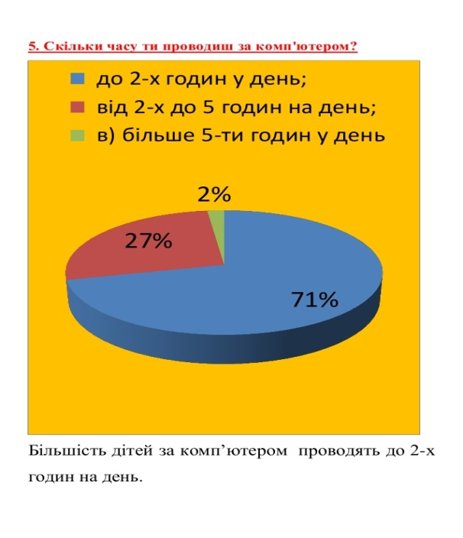
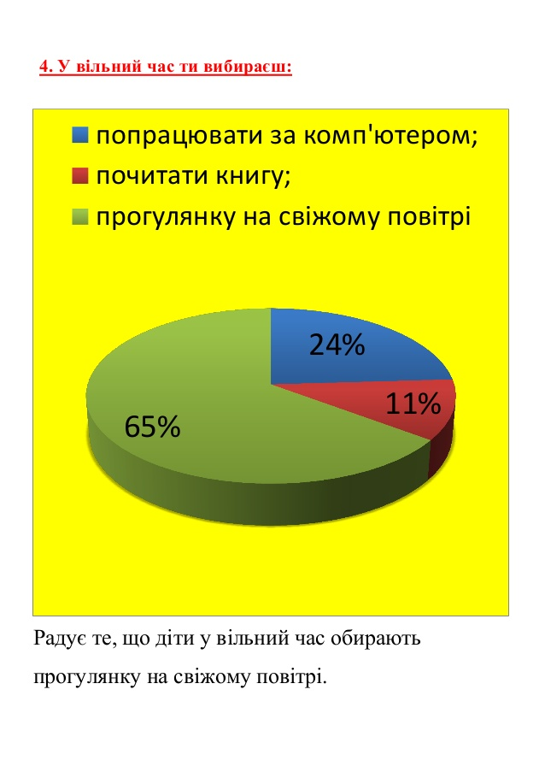
Проводячи опитування між старшокласниками нашої школи ми зібрали низку таких думок:
Важливість нашого здоров'я неоціненне.
Найціннішим для кожної людини є її здоров'я.
Коли ти здоровий, легко впораєшся з будь-якою справою.
Купити здоров'я неможливо.
Його потрібно зберігати і зміцнювати в молодому віці.
Здорова людина – успішна людина.
Разом з цим із …
Було опитано
50 учнів

Slide 12
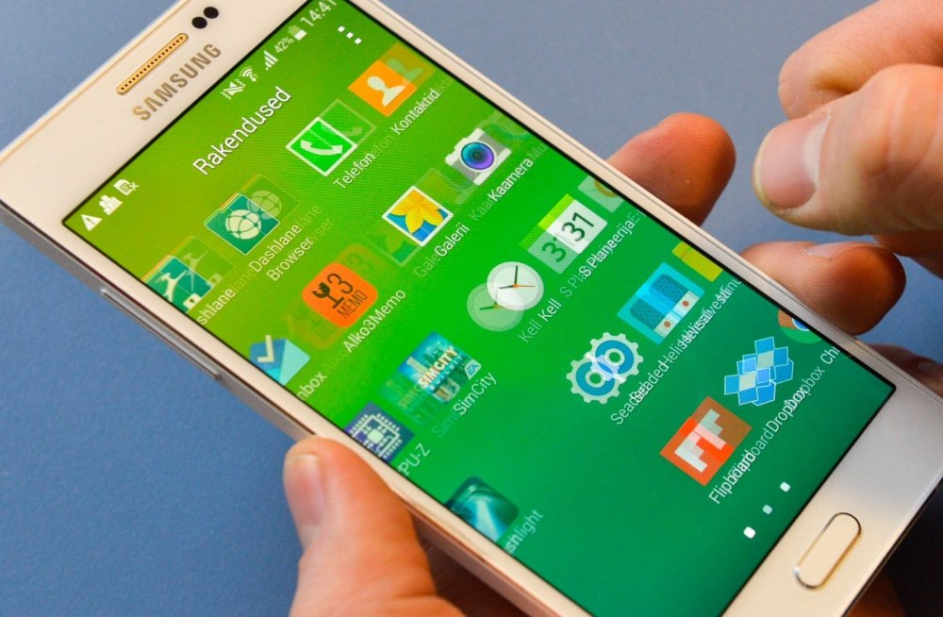
Отже, провівши таке дослідження
ми зробили висновок: погіршення зору, викривлення хребта, втома шкіри, поява прищів, погіршення слуху, порушення сну- це все виникає в разі надмірного користування ІКТ.

